Slide 1
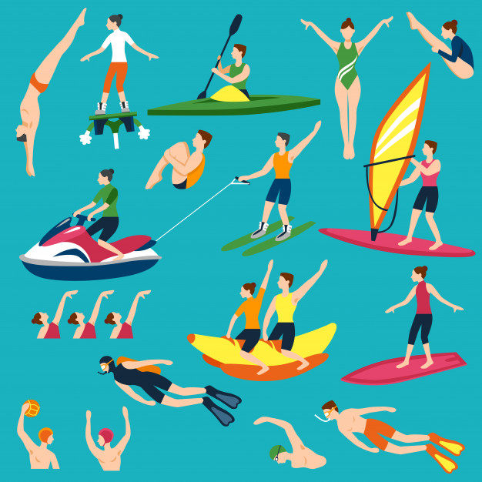
ВОДНЫЕ ВИДЫ СПОРТА
подготовила:
инструктор по физической культуре Елисеева Ирина Гадынановна

Slide 2
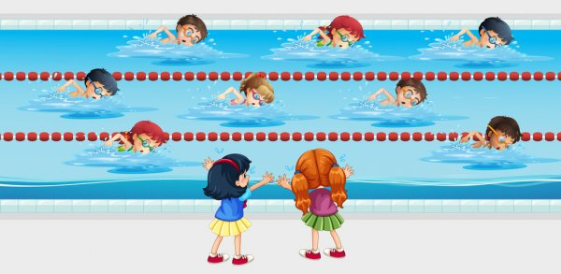
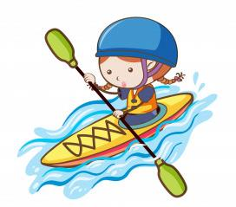
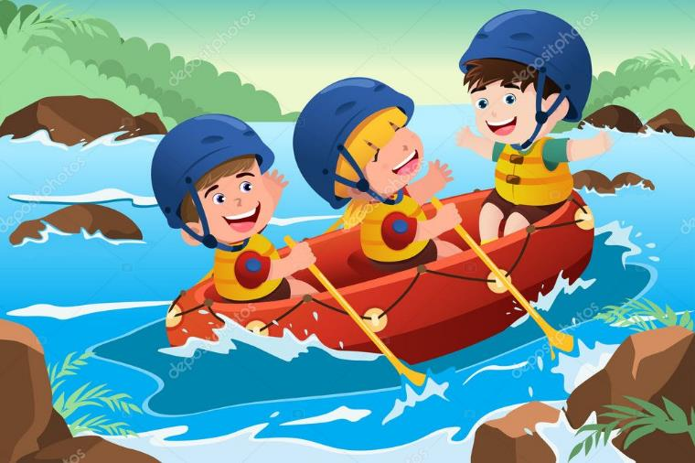
Водные виды спорта – все виды спорта, связанные с водой.
Водные виды спорта проводятся как на открытой воде, так и в специальных помещениях - бассейнах.
Водные виды спорта подразделяются на командные и индивидуальные, а также те, в которых используются дополнительный инвентарь и на те, в которых не используются.
Они очень популярны по всему миру, об этом говорит огромное число соревнований самого высокого уровня на открытой воде и бассейнах.

Slide 3
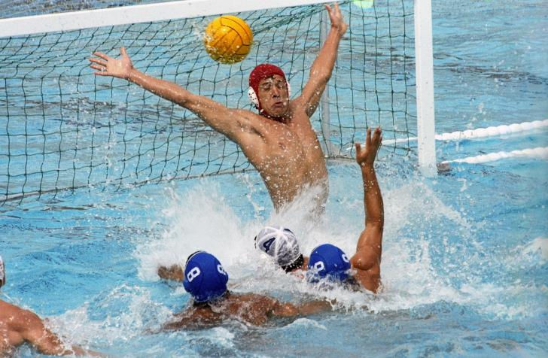
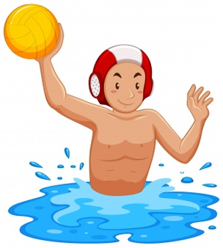
Водное поло
Водное поло - спортивная командная игра, которая проводится в воде.
Игра может проходить как в естественных водоёмах, так и в бассейнах.
Одновременно в игре участвуют две команды, задача которых забить как можно больше голов в ворота соперника за время игры.

Slide 4
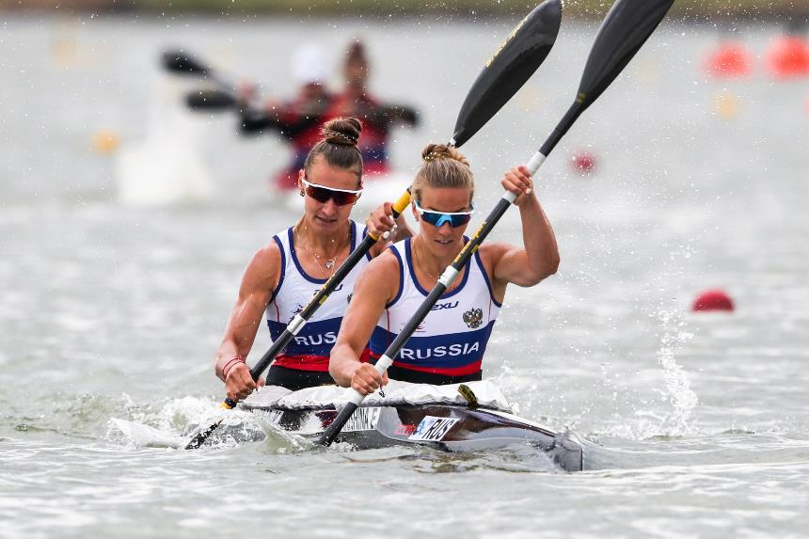
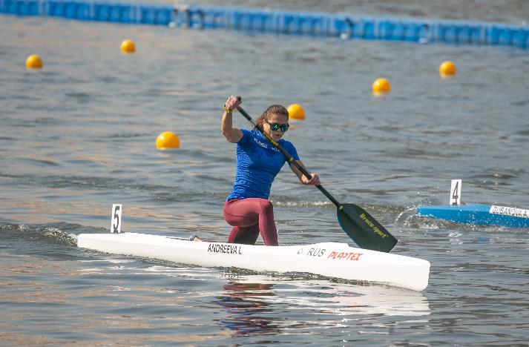
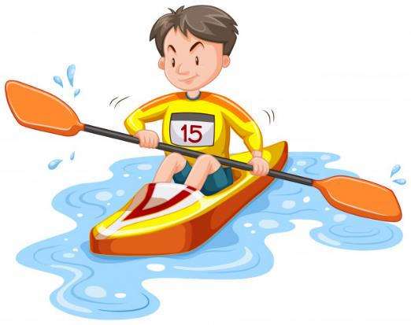
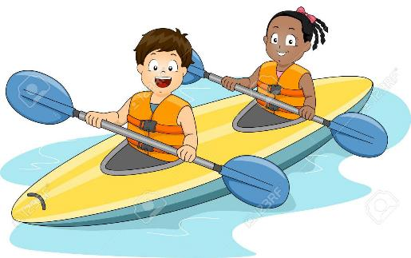
Гребля на байдарках и каноэ
Гребля на байдарках и каноэ - гребной вид спорта, в котором используются лодки двух типов: байдарки и каноэ.
Уключины (приспособление в борту лодки для упора весла при гребле) в этом виде спорта не используются.
Существуют лодки для одного участника (одиночки), двух участников (двойки) и четырех участников (четверки).

Slide 5
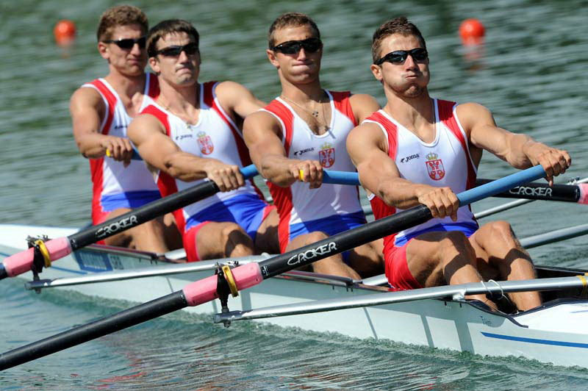
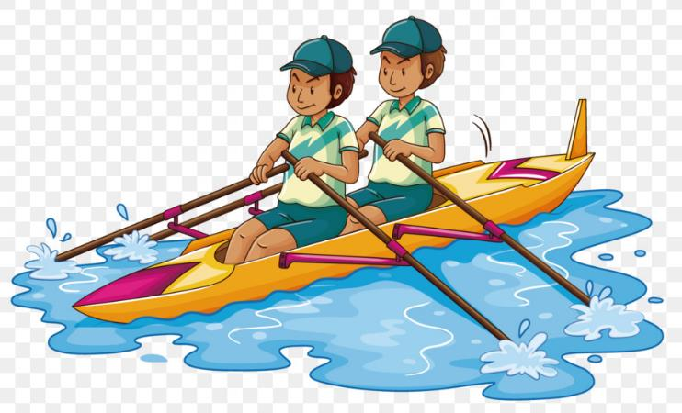
Академическая гребля
Академическая гребля — гребной вид спорта. Спортсмены находятся в лодках и гребут вёслами, используя мышцы спины, рук и ног, проходя дистанцию спиной вперёд, в отличие от гребли на байдарках и каноэ.
Академические суда — спортивные узкие удлинённые лёгкие лодки с вынесенными за борта уключинами (кронштейнами) для вёсел и подвижными сиденьями (банками).

Slide 6
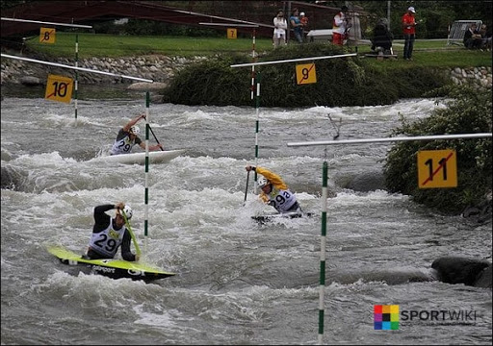
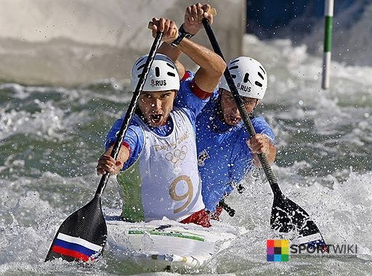
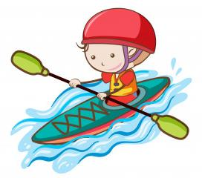
Гребной слалом
Гребной слалом — дисциплина гребли на байдарках и каноэ, преодоление на скорость размеченной воротами дистанции: участка порожистой реки или искусственной трассы (скорость потока воды должна быть не менее 2 м/с).

Slide 7
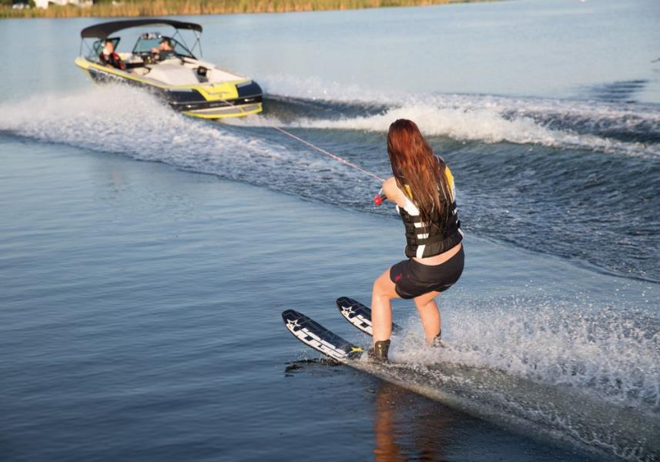
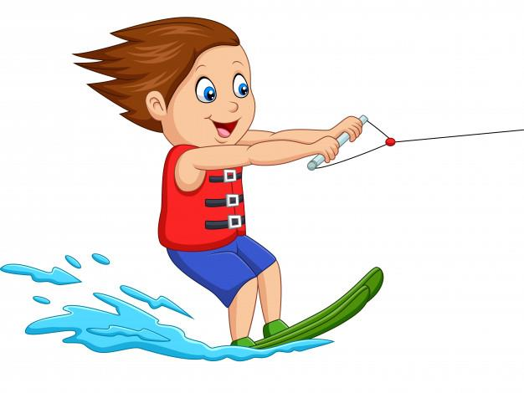
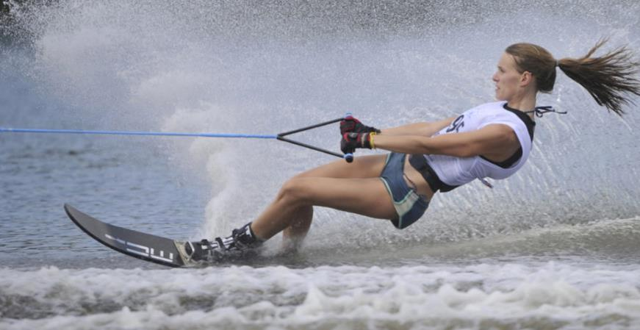
Водные лыжи
Водные лыжи — передвижение по поверхности воды на специальной формы лыже, на тросе (его называют «фал»), соединённом с катером или другим плавательным средством, обеспечивающим поступательное движение.
Водные лыжи бывают одиночные и парные. К парным относятся фигурные и прыжковые. К одиночным: фигурная и слаломная (моно) лыжа.

Slide 8
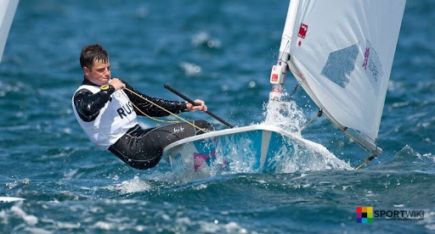
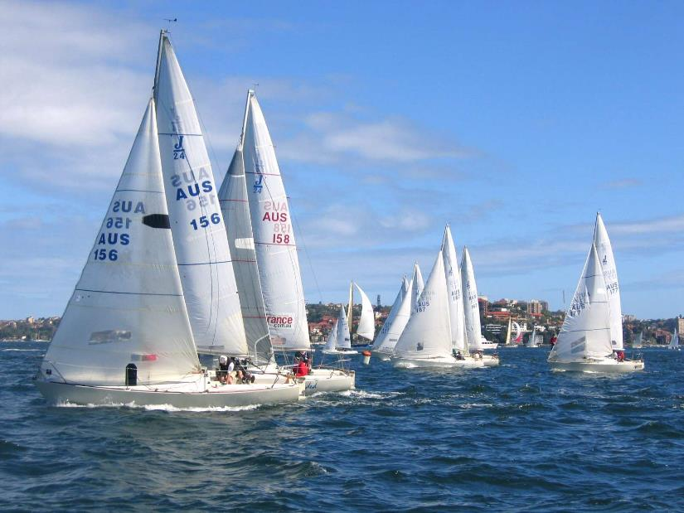
Парусный спорт
Парусный спорт— активный вид водного спорта, в котором спортсмены соревнуются, используя парусное снаряжение, установленное, главным образом, на яхтах.
Регата – один из видов соревнований по парусному спорту.

Slide 9
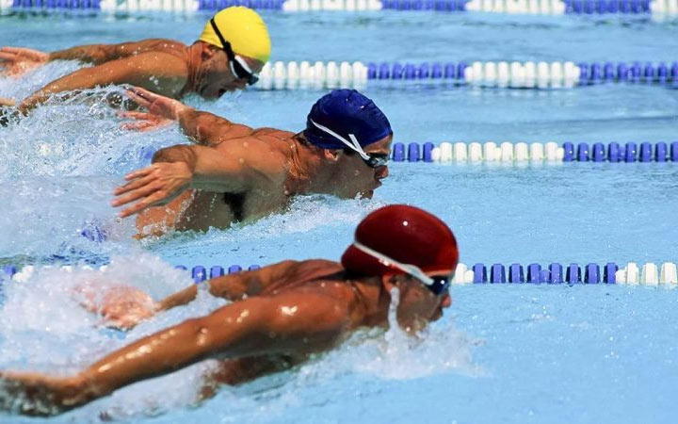
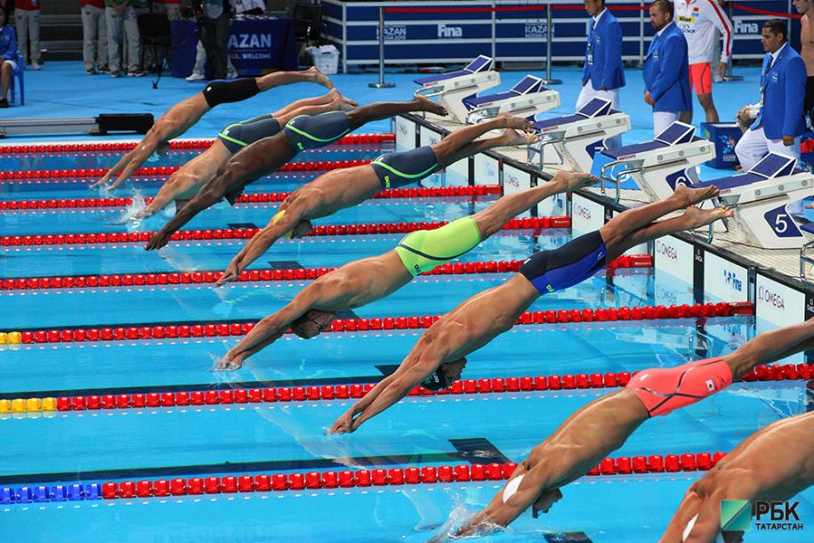
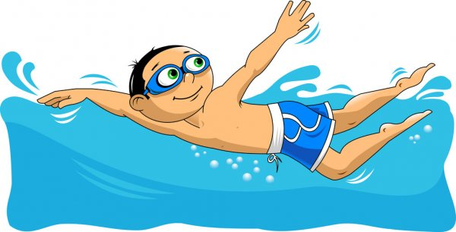
Плавание
Плавание - вид спорта, заключающийся в преодолении вплавь за наименьшее время различных дистанций.

Slide 10
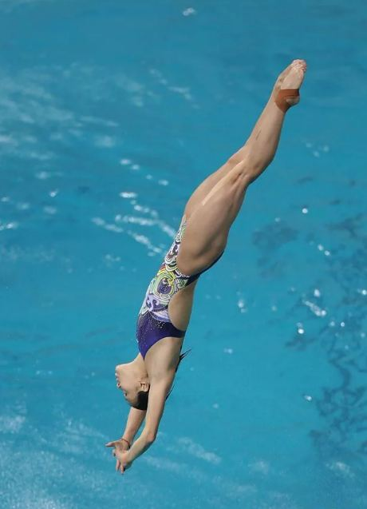
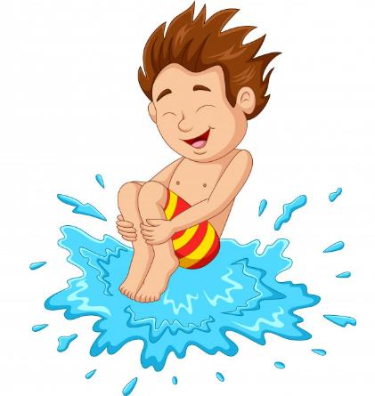
Прыжки в воду
Прыжки в воду — один из водных видов спорта, выполняются с различных снарядов: вышки (5-10 метров), либо трамплина (1-3 метра).
Во время прыжка спортсмены выполняют ряд акробатических действий (обороты, винты, вращения).
В программу Олимпийских игр прыжки в воду включены впервые на третьих Олимпийских играх (1904 года) и с тех пор бессменно присутствуют на Олимпиадах.
Синхронные прыжки появились в программе Игр в Сиднее в 2000 году.

Slide 11
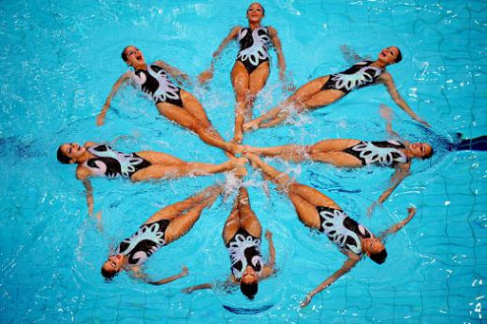
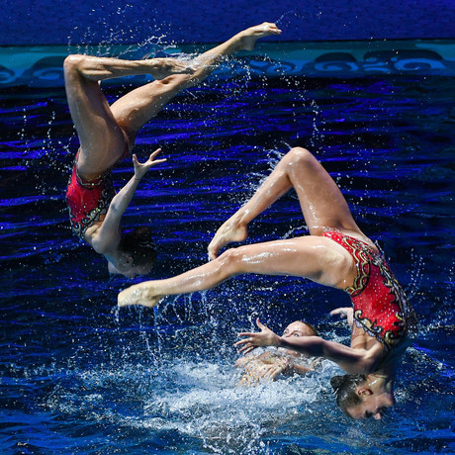
Синхронное плавание
Синхронное плавание — водный вид спорта, связанный с выполнением в воде различных фигур под музыку.
Синхронное плавание — один из самых утончённых и элегантных среди всех видов спорта.

Slide 12
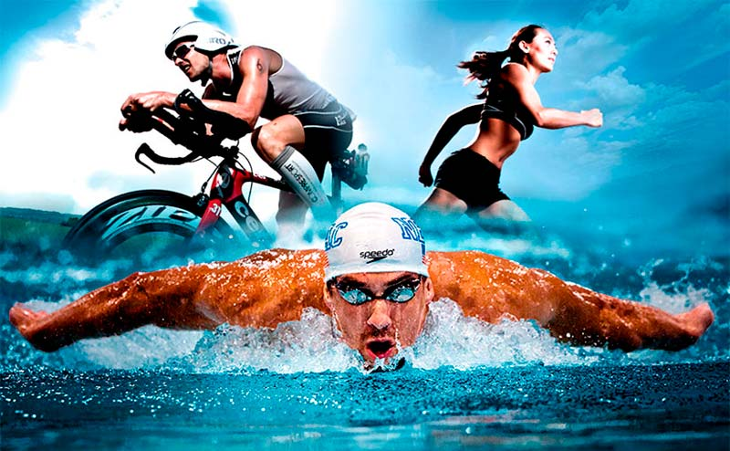
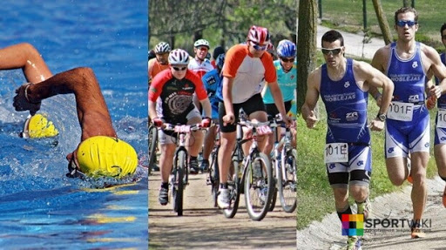
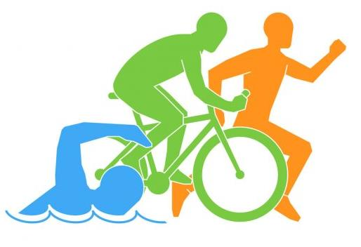
Триатлон
Триатлон (троеборье) — вид спорта, представляющий собой спортивную гонку, состоящую из непрерывного последовательного прохождения её участниками трёх этапов: плавания, велогонки и бега.

